Slide 1


Ресурсный центр поддержки добровольческих и молодежных инициатив

Slide 2

Основные сведения о
Ресурсном центре поддержки добровольческих и молодежных инициатив
2
чел.
Штат
25
Добровольческих организаций
4000
чел.
Участников

Slide 3
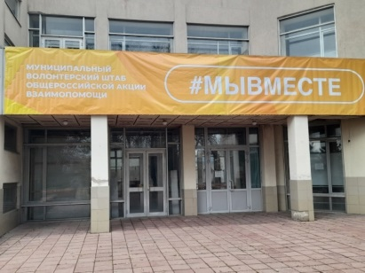
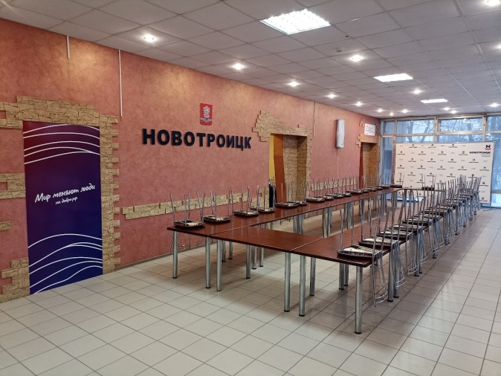
Расположение
Ресурсного центра поддержки добровольческих и молодежных инициатив
620
м²
Общая площадь
200
м²
Используется на данный момент
Возможно присоединение 2го этажа с актовым залом
х 2

Slide 4


Фирменный стиль молодёжной политики
города Новотроицка

Slide 5
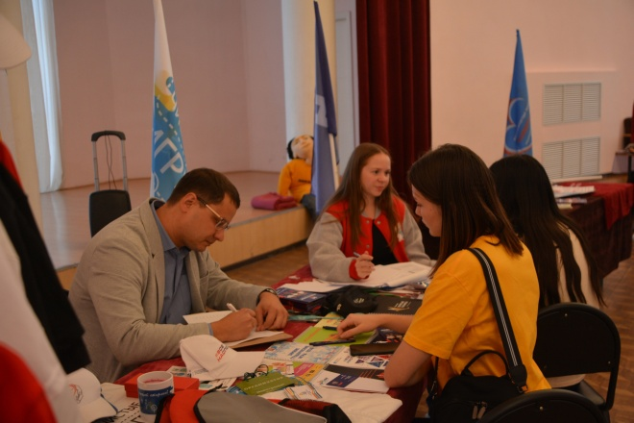
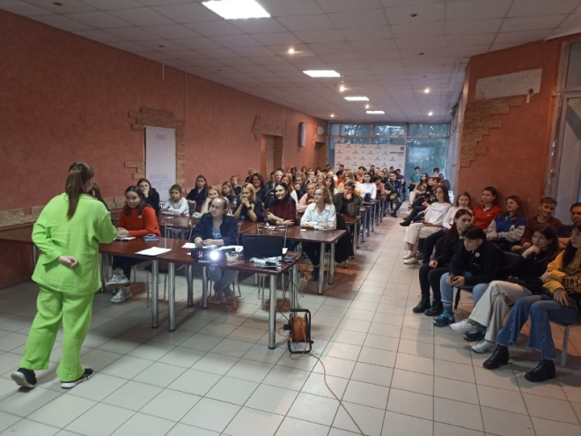
Организация волонтерского сопровождения событий различного уровня
Структура:
руководитель корпуса (руководители КДМ или РЦ)
менеджеры корпуса
(специалисты КДМ и РЦ, опытные организаторы добровольчества)
тим-лидеры
волонтеры
Подготовительный этап:
1. Заявочная компания
2. Собеседования (очно и онлайн)
3. Распределение по вакансиям
4. Первое организационное собрание.
5. Обучение и работа по группам
6. Итоговое организационное собрание

Slide 6
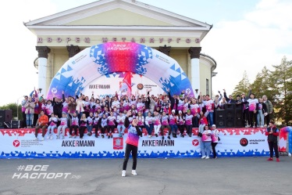
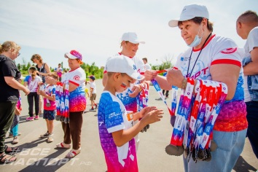
Организация волонтерского сопровождения событий различного уровня
Основной этап:
1. Встреча в день проведения мероприятия
2. Получение формы и/или необходимого для работы инвентаря
3. Брифинг
4. Организация площадки
5. Осуществление деятельности и контроль за выполнением задач
Заключительный этап:
1. Благодарение волонтёров (в день проведения мероприятия либо отдельное мероприятие для волонтеров)
2. Сбор обратной связи (от всех участников волонтерского корпуса)
3. Итоговое совещание руководителей, менеджеров и тим-лидеров
4. Приглашение новых волонтёров продолжить добровольческую деятельность в существующих организациях

Slide 7
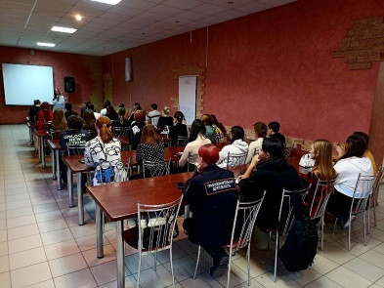
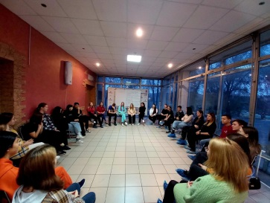
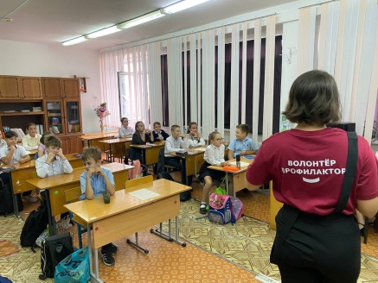
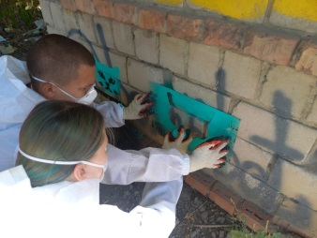
Городская школа волонтёров профилактических программ "Тур по здоровью"

Slide 8


Программа мотивации и нематериального поощрения "Карта волонтера"

Slide 9
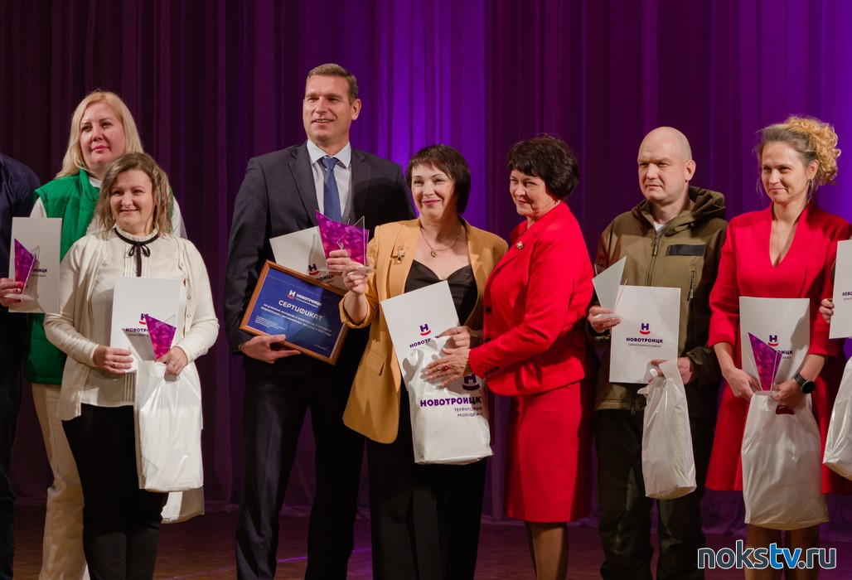

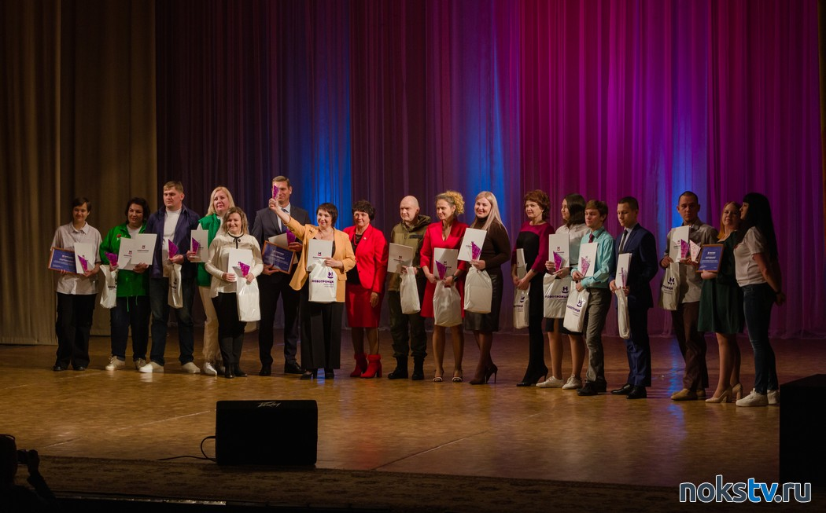
Городской конкурс «Волонтер года»

Slide 10
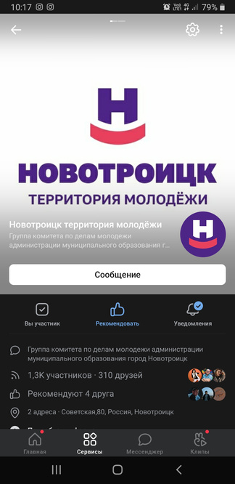
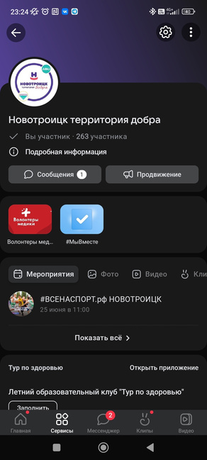
Мы в социальных сетях
@kdm_nvk
@dobro56

